Slide 1

Metody knihovnické práce (VIKBA04)
1. Úvod, role knihovníka, informační povolání
Martin Krčál
EIZ - kurz pro studenty KISK FF MU
Brno, 26. září 2014

Slide 2
Harmonogram kurzu
exkurze do MZK a PedF???
externí lektor
  přednáší Adéla Dilhofová z MZK
19.12. – zkouška (předtermín)
  další termíny budou vyhlášeny v ISu

Slide 3
Předpoklady pro ukončení kurzu
varianta 1 - projekt
  esej: co se mi líbí a nelíbí na mé knihovně
    otestujte služby své knihovny
    popište klady a zápory knihovny
    hledejte zajímavé služby, které knihovna poskytuje
  písemně do 3.11.2014
    odevzdávárna v ISu
    náležitosti odborné práce!!!, rozsah 2-3 strany
  struktura
    úvod (proč jste si vybrali zrovna tuto knihovnu)
    stručné představení knihovny/pobočky
    výsledky testování vybraných služeb
    závěr

Slide 4
Předpoklady pro ukončení kurzu
varianta 2 – heslo na Wiki
  zpracujte jedno heslo na Wiki
    vyberte si některé téma z kurzu
    zpracujte ho přímo do Wiki
  písemně do 3.11.2014
    odborný text
    citace
  zdroj pro zkoušku

Slide 5
Předpoklady pro ukončení kurzu
ústní zkouška
  termíny budou vyhlášeny v ISu
  znalosti z kurzu, fakta a praxe
  diskuze nad esejí nebo wiki heslem
Notes:
5

Slide 6
Obsah kurzu
Úvodní hodina
  role knihovníka, informační povolání, postavení knihoven
Vývoj knihovnictví v ČR po r. 1989
  změny v knihovnictví, trendy, budoucnost
Koncepce rozvoje knihoven 2011-14
  popis koncepce, orientace na služby pro uživatele, fondy, financování, legislativa
Legislativa
  zákony, vyhlášky, nařízení a normy platné pro knihovny

Slide 7
Obsah kurzu
Systém knihoven
  rozdělení knihoven, funkce knihoven, rozdílné potřeby
Základní činnosti v knihovnách
  výpůjční, akvizice, katalogizace, MVS, digitalizace, ochrana fondu, informační vzdělávání, podpora čtenářství, nové služby, technologie, ...
Knihovnické a informační služby,
  výpůjční, reprografické, rešeršní, meziknihovní,...

Slide 8
Obsah kurzu
Typologie dokumentů
  rozdělení dokumentů a jejich identifikace
Veřejné knihovny a jejich funkce
  k čemu jsou veřejné knihovny, jaká je jejich role ve společnosti, čím jsou specifické např. od akademických,...

Slide 9
Co je knihovna?

Slide 10
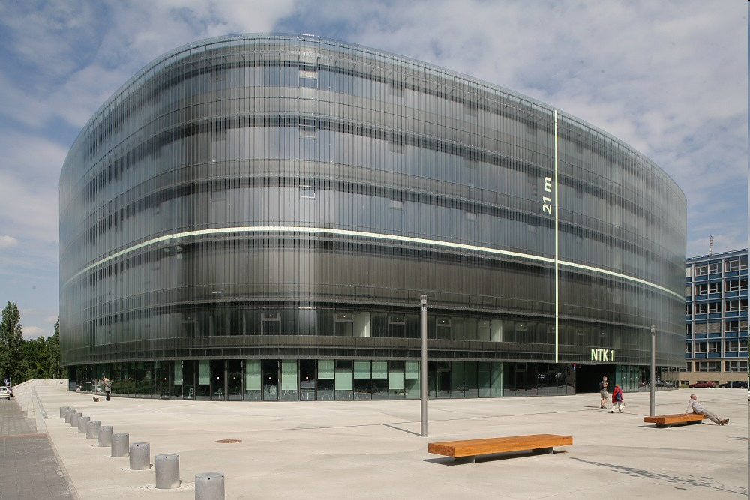
NTK

Slide 11
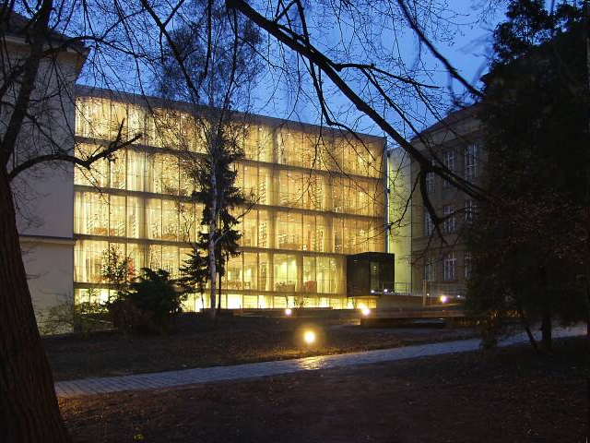
ÚK FF MU

Slide 12
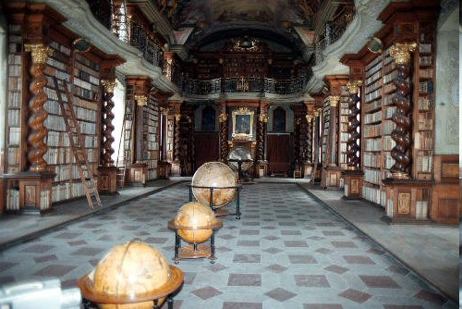
Národní knihovna - Klementinum

Slide 13
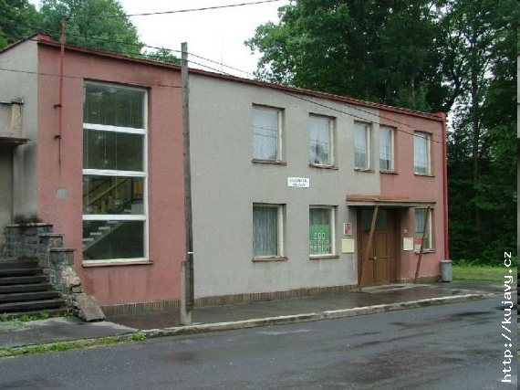
Knihovna obce Kujavy

Slide 14

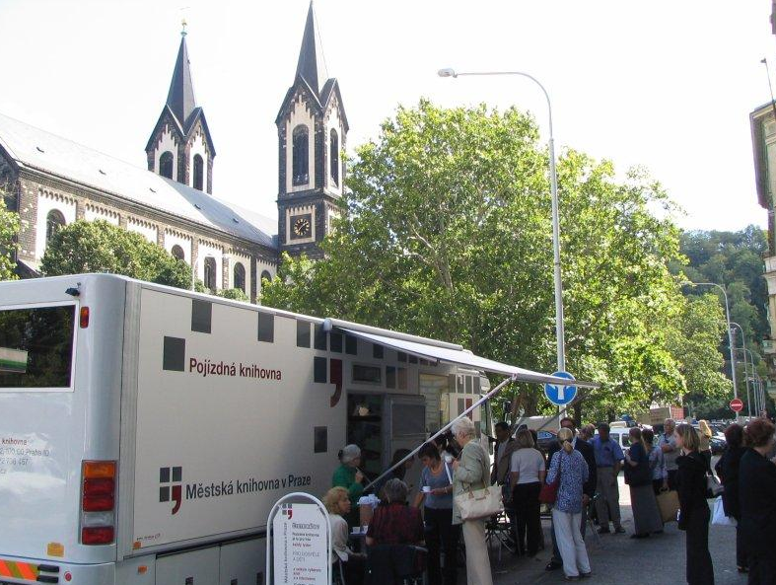
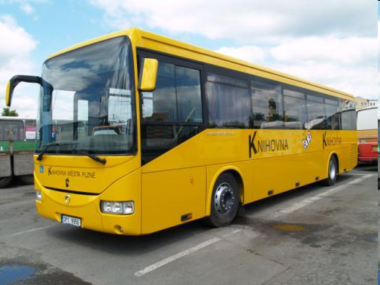
Bibliobus
Zdroj: MKP a autobusovenoviny.cz

Slide 15
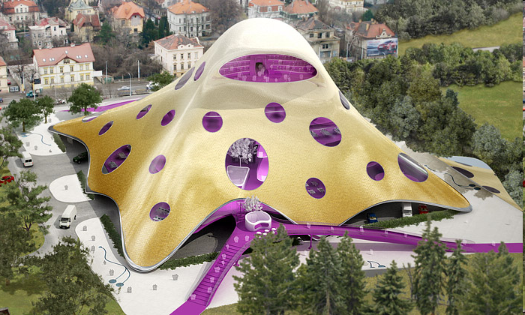
...a tohle taky měla být knihovna ;)

Slide 16
Charakteristika knihovny
kulturní, informační a vzdělávací instituce
hlavní funkce
  shromažďování dokumentů
  zpracovávání dokumentů
  uchovávání dokumentů
  zpřístupňování dokumentů
  poskytování služeb
organizovaná sbírka dokumentů

Slide 17
Informační systém knihovny
vnější prvky systému
vnitřní prvky systému
Tvůrce informace
autor, editor, vydavatel, distributor, zprostředkovatel,...
Knihovna
akvizice
vyhledání, nákup, výměna, dary
zpracování
jmenná a věcná katalogizace
uchovávání
uložení, ochrana, vyhledávání, vyřazení
zpřístupňování
poskytnutí dokumentu čtenáři
Příjemce informace
čtenář, návštěvník, uživatel,...

Slide 18
Knihovník

Slide 19




Librarian v Googlu
2012 a 2013
2011
2014

Slide 20








Slide 21


Slide 22

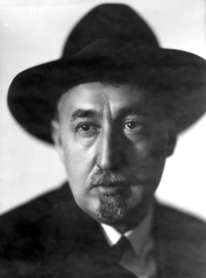
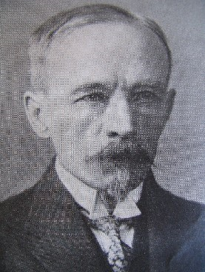
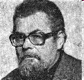
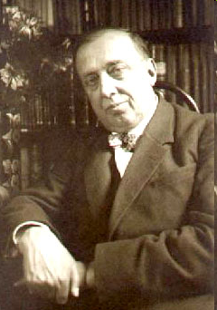
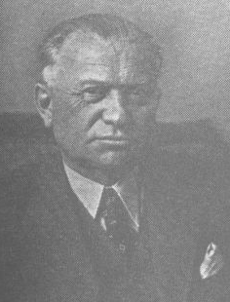
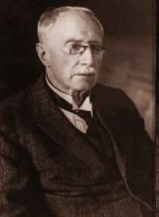
České knihovnické legendy
Miroslav Nádvorník
Ladislav Jan Živný
Jiří Cejpek
Jiří Mahen
Antonín Sova
Zdeněk Václav Tobolka
Jaromír Borecký

Slide 23
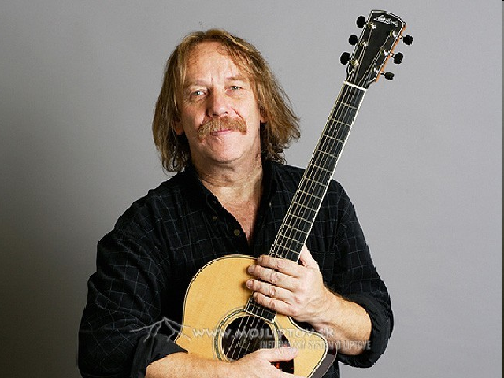
...a další knihovník

Slide 24
Knihovník
pracovník knihovny
vykonávající odborné knihovnické práce
  výběr, zpracování, organizování, vyhledávání dokumentů
  zpřístupňování/dodávání dokumentů a informací uživatelům knihovny
  technologie
  ...

Slide 25

Ideální knihovník?

Slide 26
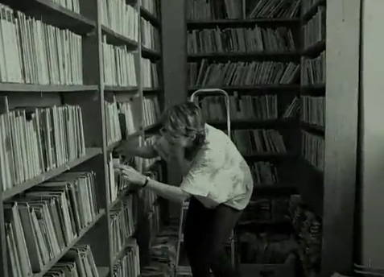
Knihovnické činnosti

Slide 27
Knihovnické profese

Slide 28

Znáte nějaké knihovnické profese?
SHONTZ, Priscilla K., Richard A. MURRAY (eds). A day in the life: career options in library and information science. London: Libraries Unlimited, c2007. 443 s. ISBN 15-915-8364-0.
seznam povolání v oblasti knihovnictví a informační vědy
rozděleno dle typů knihoven

Slide 29

Děkuji Vám za pozornost
Martin Krčál
krcal@phil.muni.cz

